Slide 1
Муниципальное бюджетное дошкольное образовательное учреждение
Детский сад №7 «Жемчужинка»
Познавательное развитие: ФЭМП
Величина: Высокий - низкий
Воспитатель: Павленко Т.М.

Slide 2
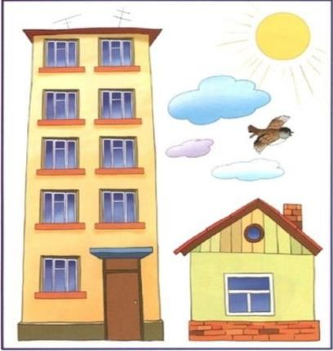
Величина: ВЫСОКИЙ – НИЗКИЙ (ВЫШЕ – НИЖЕ)
Этот дом ВЫСОКИЙ
Этот дом НИЗКИЙ

Slide 3
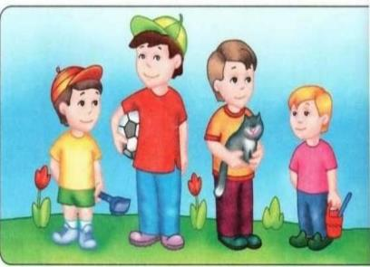
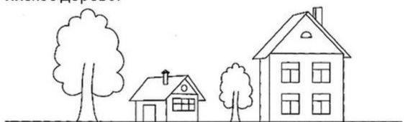
Внимательно рассмотри на картинки
Покажи самого высокого мальчика.
Покажи какой мальчик самый низкий?
Найди и покажи на картинке высокий дом.
Найди и покажи на картинке низкое дерево

Slide 4
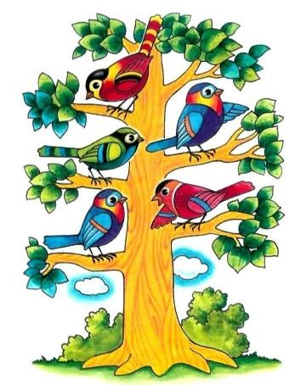
ВЫШЕ - НИЖЕ
Эта птичка сидит на дереве ВЫШЕ всех.
Эта птичка сидит на дереве НИЖЕ всех.

Slide 5
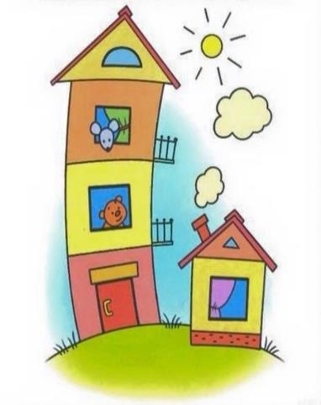
Учимся сравнивать предметы по высоте.
Внимательно рассмотри картинку.
Покажи , где на картинке высокий дом, а где низкий.
Покажи и скажи, кто из животных живет выше всех, а кто ниже.
Ответ. Мышонок живет выше медвежонка. Медвежонок живет ниже мышонка.
Попросите ребенка показать в своей комнате или на улице высокие и низкие предметы (деревья, заборы, дома и т.д.).

Slide 6
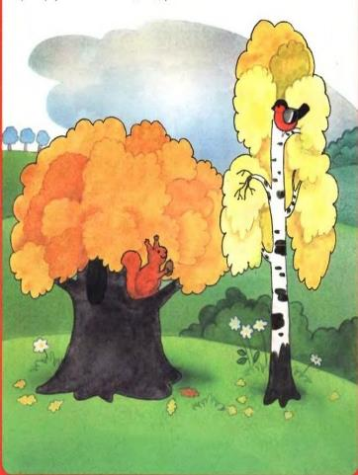
Внимательно рассмотри картинку
Покажи и назови самое высокое дерево.
Ответ. Самое высокое дерево это береза.
Покажи и назови самое низкое дерево.
Ответ. Самое низкое дерево это дуб.
Назови и покажи кто сидит на самом низком дереве?
Ответ. На низком дереве сидит белочка.
Назови и покажи кто сидит на высоком дереве?
Ответ. На высоком дереве сидит птичка.

Slide 7
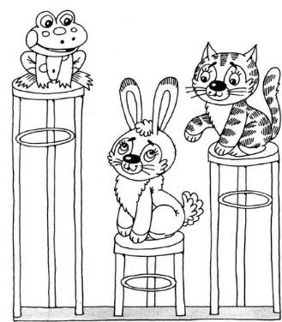
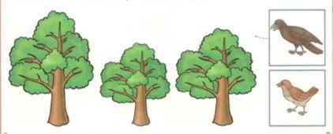
Внимательно рассмотри картинки
Покажи и назови, кто сидит выше всех, а кто ниже всех.
Покажи, кто где живет. Ворона живет на самом высоком дереве, а воробей на самом низком дереве.

Slide 8
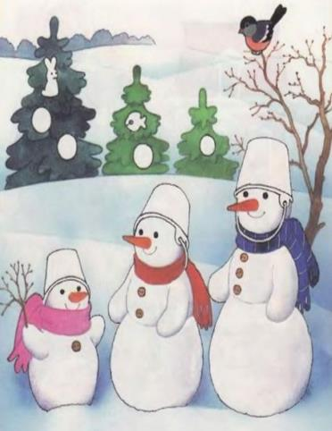
Рассмотри внимательно картинку (закрепляем понятия высокий-низкий, цвет, форму)
Покажи и назови, какого цвета шарф у самого высокого снеговика.
Ответ. У самого высокого снеговика синий шарф.
Покажи и назови, какого цвета шарф у самого низкого снеговика.
Ответ. У самого низкого снеговика розовый шарф.
Покажи на картинке самое высокое дерево, самое низкое дерево.
Из каких геометрических фигур состоит снеговик. Назови и покажи их.
Ответ. Снеговик состоит из кругов разной величины.
Сколько пуговиц у самого высокого снеговика? (вопрос для тех, кто умеет считать)
Ответ. Три пуговицы у самого высокого снеговика.

Slide 9
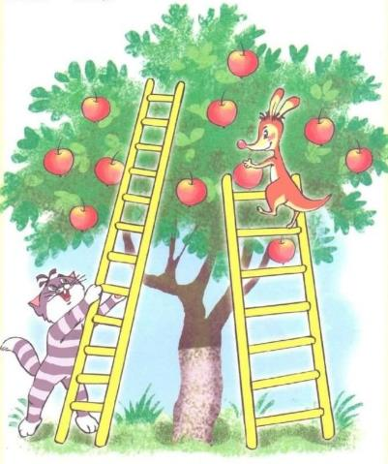
Внимательно рассмотри картинку.
Закрепляем понятия высокий –низкий
Покажи самую высокую лестницу.
Покажи самую низкую лестницу.
Покажи и назови, кто из животных находится ниже всех?
Ответ. Ниже всех находится котенок.
Назови и покажи, кто из животных находится выше всех?
Ответ. Выше всех находится кенгуренок.
Подумай, кто сможет по лестнице забраться выше всех?
Ответ. Выше всех может забраться котенок, так как у него самая высокая лестница.

Slide 10
СПАСИБО ЗА ВНИМАНИЕ!

